Slide 1
Функциональная маркетинговая стратегия
 | Стратегии сегментации |  | Стратегии позиционирования |  | Стратегии комплекса маркетинга
Инструментальные стратегии комплекса маркетинга
 | Продуктовые стратегии |  | Ценовые стратегии |  | Стратегии распределения |  | Стратегии продвижения

Slide 2
Сегментационный анализ
- это деление рынка на различающиеся группы потенциальных покупателей, имеющих схожие ожидания или запросы (условие однородности) и отличающихся от потребителей из других сегментов (условие разнородности).

Slide 3
Основания для сегментирования
Описательное сегментирование, основанное на социально-демографических характеристиках покупателя вне зависимости от товарной категории.
Сегментирование по выгодам, когда учитывается товарная категория и система ценностей человека.
Сегментирование по образу жизни, в основе которого лежат социокультурные характеристики потребителя вне зависимости от товарной категории.
Поведенческое сегментирование, когда потребители классифицируются на основе их фактического покупательского поведения на рынке.

Slide 4
Социально-демографическое сегментирование
Пол | Женщины или мужчины
Возраст | до 6 лет, 6-11 лет, 12-19 лет, 20-25 лет, 26-30 лет, 30-35 лет, 65+/ или новорожденные дети, подростки, взрослое население, пенсионеры
Уровень дохода | потребители с высоким, средним или низким уровнем дохода / или с описанием точных границ дохода: менее 3 тыс.руб, 3-5 тыс. руб,5-10 тыс.руб
Жизненный цикл семьи | одиночки, молодая семья без ребенка, молодая семья с ребенком, семья в браке более 5 лет, пожилые супруги и т.д
Наличие, возраст и количество детей | есть дети / нет детей; новорожденные/ дети в возрасте от 1,5 до 3 лет/ дети в возрасте от 3-7 лет/ подростки и т.п; один ребенок/ 2 ребенка/ 3 и более детей
Национальность и расовая принадлежность | русские, американцы, украинцы, восточные народы, европейские нации
Род занятий | умственный труд или технические специалисты; собственники бизнеса, назначенные руководители бизнеса, руководители среднего звена, офисные работники; пенсионеры, студенты, домохозяйки и т.п
Образование | высшее, среднее, средне-специальное, без образования; знание языков и т.п
Сфера работы | строительство; образование; питание; розничная торговля; здравоохранение и т.п
Важные события | дни рождения, окончание учебного заведения, юбилеи, национальные праздники, спортивные события
Религиозные убеждения | католики, протестанты, мусульмане, иудеи, индусы
Поколения | родившиеся до 1964 года, родившиеся в период с 1964-1980, родившиеся после 1980

Slide 5
Социально-демографические данные используются в следующих целях:
для описания и углубленного изучения существующих потребителей;
для составления профиля целевого сегмента;
для выбора средств коммуникации, имеющих наибольшую вероятность достижения целевой группы;
для выявления перспективных покупателей нового товара

Slide 6
Сегментирование по выгодам
В сегментировании по выгодам основное внимание уделяется различиям не социодемографических характеристик, а ценностных ориентиров людей
Цель сегментирования по выгодам — не просто представить фактическое описание покупательского поведения, а объяснить различия в предпочтениях.

Slide 7
Сегментирование по выгодам
Классический пример сегментационного анализа
Сегмент «экономичность». Эта группа хочет платить как можно меньшую цену за часы, лишь бы они работали достаточно хорошо. Если в течение года с момента покупки часы сломаются, эти потребители купят новые (23% покупателей).
Сегмент «надежность и качество». Этой группе необходимы часы, способные служить долго, качественно собранные, из хороших материалов и со стильным внешним видом. За такие качества потребители готовы платить дополнительные деньги (46% покупателей).
Сегмент «часы как символ». Этой группе требуется, чтобы часы были функциональны и одновременно имели эстетическую ценность. Часы должны быть символом, соответствовать событию. В данном случае важны известная торговая марка, изящный дизайн, золотой или даже украшенный бриллиантами корпус, а также рекомендации ювелира (31% покупателей).

Slide 8
Процедура сегментации по выгодам
Перечень свойств или выгод, ассоциируемых с товарной категорией.
Оценка относительной важности каждой выгоды.
Процедура перегруппировки потребителей со сходными системами оценки.
Определение размера и профиля выявленных сегментов.

Slide 9
Сегментирование рынка зубной пасты по выгодам
Искомые выгоды | Сегменты по выгодам
 | «сенсорный» | «коммуникабельный» | «обеспокоенный» | «независимый»
Вкус, внешний вид | *** | * | * | *
Белизна зубов | * | *** | * | *
Предотвращение кариеса | * | * | *** | *
Низкая цена | * | * | * | ***
*** — наиболее важная выгода.

Slide 10
Сегментирование рынка зубной пасты по выгодам
(продолжение)
В сегмент «обеспокоенный» входит много семей с детьми. Их серьезно беспокоят проблемы зубной полости. Наблюдается явное предпочтение зубных паст с фтором.
«Коммуникабельный» сегмент, состоящий из людей, которых волнует белизна их зубов, имеет совершенно иные характеристики. Сюда входит относительно большое число молодых семейных пар. Для них характерны повышенная интенсивность курения и активный образ жизни.
Представителей «сенсорного» сегмента больше всего интересует вкус зубной пасты и ее внешний вид. Большая часть из них — дети. Предпочтение чаще всего отдается мятной пасте.
Представители «независимого» сегмента, в большинстве своем мужчины, ориентированы в первую очередь на цену и выбирают соответствующие марки зубной пасты. Эти люди почти не замечают ощутимой разницы между пастами.

Slide 11
Поведенческое сегментирование
Признаки сегментирования | Описание
Место совершения покупки | где потребитель предпочитает совершать покупку: аптека, гипермаркет, супермаркет, дискаунтер, магазин у дома, рынок, интернет-магазин
Частота совершения покупки и частота потребления продукта | раз в неделю, 2 раза в неделю, более 2-х раз в неделю и т.п
Искомые выгоды для потребителей | то, что является основной движущей силой покупки: качество, сервис, экономия, скорость
Отношение к товару | лояльные / нелояльные / отказавшиеся или восторженное, благожелательное, безразличное, отрицательное или враждебное
Ключевые драйверы покупки | цена, качество, уровень сервиса, подтверждение статуса
Повод для совершения покупки | обыденная покупка или особое событие
Ожидаемый результат | высокие или нейтральные ожидания от приобретения товара
Статус покупателя | не пользующийся, бывший покупатель, потенциальный покупатель, новый покупатель, постоянный покупатель
Степень готовности совершить покупку | неосведомленный, осведомленный, знающий,интересующийся, желающий совершить покупку
Степень вовлеченности в покупку | требуется или не требуется срочное решение проблемы

Slide 12
Стиль жизни человека (Психографический профиль)
Наиболее стабильны и устойчивы система ценностей и черты личности человека, но и оценить их, разумеется, сложнее всего.
Промежуточное положение занимают виды активности, интересы и мнения человека, раскрывающие его систему ценностей.
Самое поверхностное (и напрямую наблюдаемое) представление о стилях жизни потребителей отражается в приобретаемых товарах и услугах и способах их использования или потребления.

Slide 13
Характеристики стиля жизни
Деятельность | Интересы | Мнения | Демографические характеристики
Работа | Семья | О себе | Возраст
Хобби | Дом | О социальных проблемах | Образование
Круг знакомств | Работа | О политике | Доход
Отдых | Объединения | О бизнесе | Профессия
Развлечения | Отдых | Об экономике | Размер семьи
Членство в клубах | Мода | Об образовании | Тип жилья
Объединения | Питание | О товарах | Место жительства
Покупки | Средства информации | О будущем | Размер города
Спорт | Достижения | О культуре | Стадия жизненного цикла семьи

Slide 14
Базовые критерии психографического сегментирования
Признаки сегментирования | Описание
Образ жизни потребителя | динамичный, размеренный, сельский, городской
Отношение потребителя к инновациям | новаторы, консерваторы, традиционалисты
Отношение к себе, восприятие своего «Я» | ощущение себя жертвой — неспособность повлиять на что-либо; ощущение себя лидером — способность изменить мир или положение вещей; ощущение себя как «я как все»; ощущения себя как «я лучше других»
Кто является кумиром, лидером для потребителя? | сверстники, известные личности, подруги и друзья, родители
Внутренняя мотивация покупки | желание самовыражения; желания достижения идеала; желание признания
Отношение к местному производителю | положительное, отрицательное, стремление к западному
Жизненная позиция | активная, положительная, спокойная, утвердительная, пассивная, агрессивная
Ценности | здоровье, семья и дети, дом и уют, близкие, общение, самореализация, материальное благополучие, духовный рост, удовольствия, стабильность, свобода, положение в обществе

Slide 15
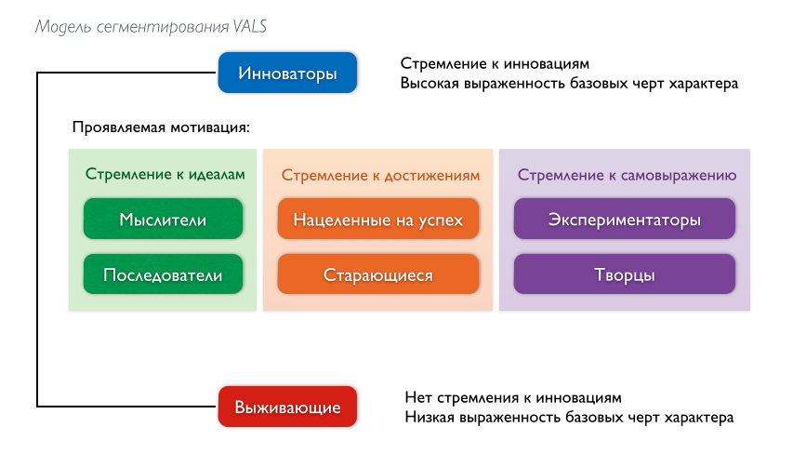

Slide 16
Психографическое сегментирования на основе поколений
Baby Boomers
Generation X
Generation Y
Generation Z

Slide 17
Сегментация b2b рынков
1. Составить полный список критериев сегментации и выбрать 2-3 ключевых критерия, которые наилучшим образом объясняют разницу в поведении компаний в отрасли

Slide 18
Критерии сегментации применительно к промышленным рынкам
  Среда
  Отрасль
  Размер фирмы
  Географическое положение
  Операционные характеристики
  Применяемая технология
  Использование данного товара
  Технические и финансовые ресурсы
  Метод совершения покупки
  Наличие центра закупки
  Иерархическая структура
  Общая политика закупок
  Критерии закупки
  Ситуационные факторы
  Срочность выполнения заказа
  Применение товара
  Размер заказа
  Личные качества покупателя
  Мотивация
  Отношения между покупателем и продавцом
  Восприятие риска

Slide 19
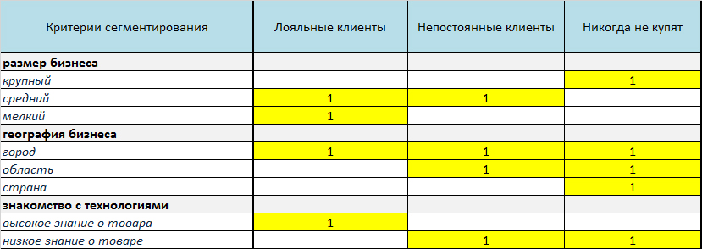
2. Описание клиентов

Slide 20
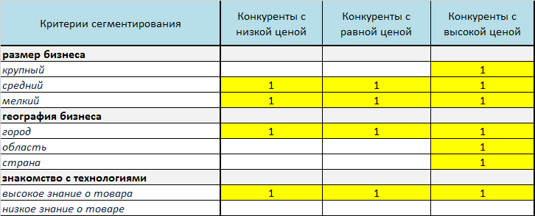
3. Описание клиентов ключевых игроков рынка

Slide 21
4.Анализ различий и определение финальных критериев сегментирования
выделить те критерии сегментирования, по которым клиенты всех групп явно отличаются между собой
из выделенного списка определите важные параметры, которые наилучшим способом описывают причину покупки, причину переключения и причину отказа от товара.

Slide 22
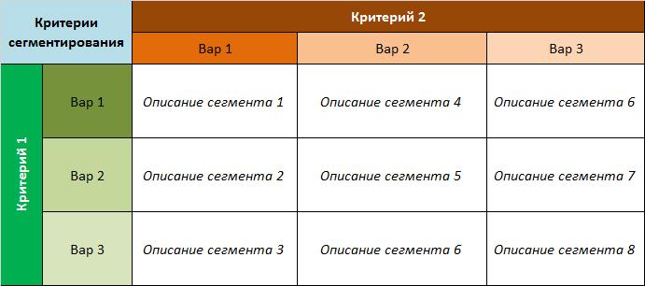
5. Определение и описание сегментов

Slide 23
6. Оценка размера и потенциала сегментов
Определите текущий размер (емкость) каждого сегмента
Оцените потенциал и перспективы развития каждого сегмента
Оцените конкурентоспособность и возможности роста товара компании в сегменте
7. Выбор целевых сегментов рынка

Slide 24
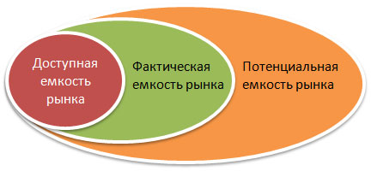
Емкость рынка
Потенциальная емкость рынка – размер рынка, основанный на максимальном уровне развития спроса на товар или услугу среди потребителей
Фактическая или реальная емкость рынка – размер рынка, основанный на текущем уровне развития спроса на товар или услугу среди населения
Доступная емкость рынка – размер рынка, на который может претендовать компания с имеющимся у нее товаром и его характеристиками (дистрибуция, цена, аудитория) или уровень спроса, который способна удовлетворить компания с имеющимися у нее ресурсами

Slide 25
Информация необходимая для расчета емкости рынка
Факторы и показатели | Описание
Период | За какой период будет рассчитана емкость рынка (месяц, квартал, полугодие, год), в том числе год?
Границы рынка | По какому региону будет рассчитана доля рынка (США, Россия, Западная Европа, Азия, Дальний Восток и т.п.)?
Критерии для расчета потенциала | Какой показатель будет взят за основу расчета потенциальной емкости рынка – возможный уровень производства или возможный уровень потребления?
Аудитория | Какая аудитория будет учитываться в расчете емкости рынка (все население 18+, женщины 35-55 со средним уровнем дохода, все люди в возрасте от 55 лет, молодые семьи и т.д.)?
Товарные группы | Какие группы товаров будут учитываться при расчете емкости рынка (на примере рынка автомобилей – только автомобили или автомобили+запчасти или автомобили+запчасти+услуги сервиса)?
Единица измерения | Что будет являться единицей измерения при расчете емкости рынка (валюта, единица продукции или объем продукции)?
Источники | Какая информация необходима для расчета емкости рынка, источники получения данной информации?

Slide 26
Способы расчета емкости рынка:
Метод «снизу-вверх»
Тип емкости рынка | Формула расчета
Размер рынка в количественном выражении (в тыс.шт) | Емкость рынка за период N (тыс.шт) = Численность целевой аудитории рынка (в тыс. чел.) * норма потребления товара за период N (в шт.)
Размер рынка в денежном выражении (в тыс. руб) | Емкость рынка за период N (тыс.руб) = Численность целевой аудитории рынка (в тыс. чел.) * норма потребления товара за период N (в шт.) * средняя стоимость 1 единицы продукции на рынке (в руб.)
Размер рынка в объемном выражении выражении (в тыс. л) | Емкость рынка за период N (единицы объема – тыс.л) = Численность целевой аудитории рынка (в тыс. чел.) * норма потребления товара за период N (в шт.) * средний объем 1 упаковки товара (в единицах объема – литр)

Slide 27
Способы расчета емкости рынка:
Метод «сверху-вниз»
Емкость рынка = Сумме продаж всех компаний на рынке, выраженных в ценах продажи покупателю (т.е. не в отгрузочных, а в розничных ценах).

Slide 28
Способы расчета емкости рынка:
Метод от реальных продаж
Суть метода – отслеживание продаж отдельных категорий товаров по реальным чекам покупателей, которые представляют реальные покупки аудитории

Slide 29
Условия эффективного сегментирования
Дифференцированная реакция
Адекватный размер
Измеримость
Доступность

Slide 30
Стратегии выбора целевых сегментов
Недифференцированный (массовый) маркетинг
Дифференцированный маркетинг:
  Избирательная специализация
  Товарная специализация
  Полный охват рынка
Концентрированный маркетинг
  концентрированный маркетинг
  рыночная специализация

Slide 31
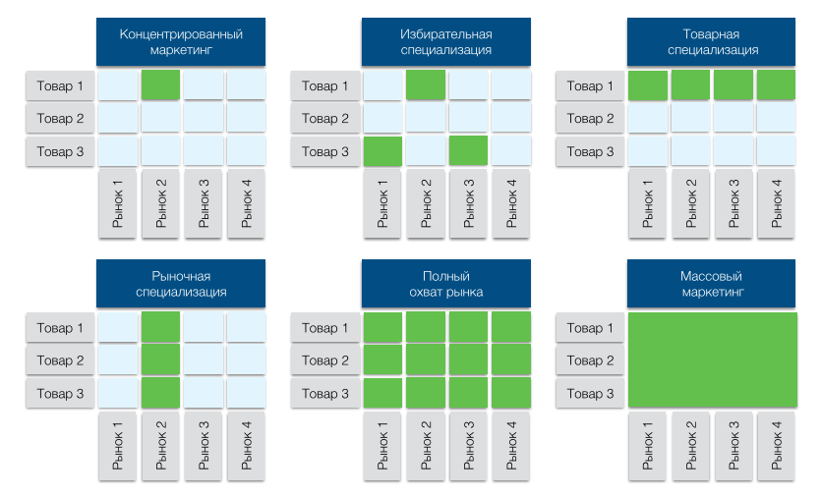
Вид охвата рынка

Slide 32
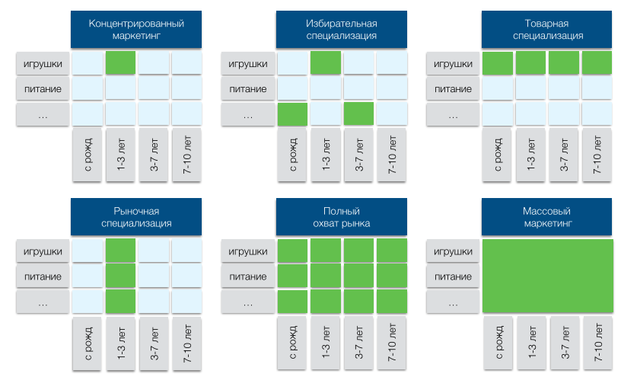
Пример реализации стратегий охвата целевого рынка

